Slide 1

第2章
随机变量
《随机过程与排队论》
信息与软件工程学院
王庆先
Email：qxwang@uestc.edu.cn

Slide 2

上一讲内容回顾
概率空间
随机试验、样本空间、随机事件体、概率、概率空间、概率的性质
条件概率、乘法公式、事件的独立性、全概率公式与贝叶斯公式
$$P(B|A)=\frac{P(AB)}{P(A)}$$
P(AB)＝P(A)P(B|A)＝P(B)P(A|B)

Slide 3
本讲主要内容
随机变量及其分布
随机变量、分布函数
离散型随机变量及其分布律
连续型随机变量及其概率密度
常见的随机变量及其分布
n维随机变量
随机变量函数的分布

Slide 4
一、随机变量
设(Ω, F, P)为概率空间，如果定义样本空间Ω上的一个单值实函数X＝X(ω)，ω∈Ω，满足
{ω：X(ω)<x}∈F -∞<x<+∞
则称X(ω)为随机变量。随机变量缩写为R.V.。
P({ω: X(ω)<x}) 的简写
二、分布函数
设X＝X(ω)是概率空间(Ω, F, P)上的随机变量，对任意实数x，定义函数
F(x)＝P{X<x} -∞<x<+∞
称为R.V.X的概率分布函数，简称分布函数。

Slide 5
随机变量实例
掷两枚均匀的骰子，观察两枚骰子点数和的随机试验E。
{ω：X(ω)<x}∈F -∞<x<+∞
令x=4，则{ω：X(ω)<x}={(1,1), (1,2), (2,1)}∈F
F(x)＝F(4)=P{X<4}
=P{(1,1), (1,2), (2,1)}=3/36=1/12

Slide 6


分布函数的性质
0 ≤ F(x) ≤ 1；
△
$$\lim_{x→−∞}{F}(x)=F(−∞)=0；$$
△
$$\lim_{x→+∞}{F}(x)=F(+∞)=1；$$
F(x)是单调不减函数，即对任意x₁<x₂，有
F(x₁) ≤ F(x₂)；
F(x)是左连续函数，即对任意x有
F(x-0)＝F(x)。

Slide 7
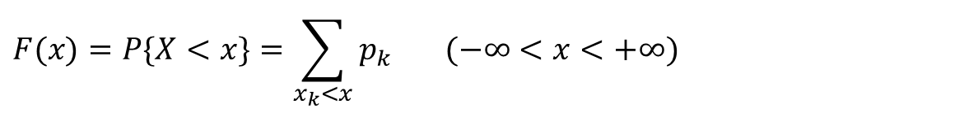
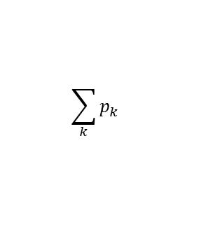
三、离散型随机变量及其分布律
若随机变量X至多只取可列无穷多个数值：x₁, x₂, …, x_{n}, …，令p_{k}＝P{X＝x_{k}}，
它满足：
(1)p_{k} ≥ 0， (2) ＝1，
则称X为离散型随机变量，并称
P{X＝x_{k}}＝p_{k}，k=1, 2, …
为X的分布律或概率分布。
离散型R.V.X的分布函数：
$$\sum_{k}{p_{k}}$$
$$F(x)=P\{X<x\}=\sum_{x_{k}<x}{p_{k}}\begin{matrix} & \end{matrix}(−∞<x<+∞)$$
它是左连续单调不减的阶梯函数，在x＝x_{k}处有第一类跳跃型间断点，其跳跃度为p_{k}。

Slide 8
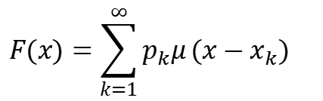

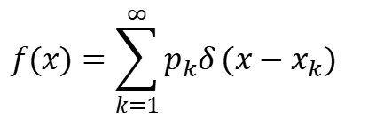
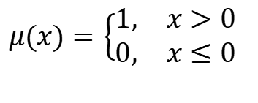
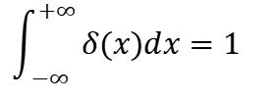
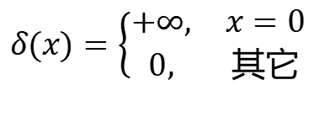
离散型R.V.X的表示
$$f(x)=\sum_{k=1}^{∞}{p_{k}δ}(x−x_{k})$$
$$F(x)=\sum_{k=1}^{∞}{p_{k}μ}(x−x_{k})$$
分布律(函数形式)：
分布函数：
其中δ(x)为单位脉冲函数，μ(x)为单位阶跃函数，定义为：
p_{k}
$$δ(x)=\left\{\begin{matrix}+∞, & x=0 \\ 0, & 其它\end{matrix}\right.$$
f(x)
p₁
p₂
$$\int_{−∞}^{+∞}{δ(x)dx}=1$$
0
x₁
x₂
x_{k}
$$μ(x)=\left\{\begin{matrix}1, & x>0 \\ 0, & x≤0\end{matrix}\right.$$
$$μ′(x)=δ(x)$$
F(x)
p_{k}
p₂
p₁
x₁
x₂
x_{k}

Slide 9
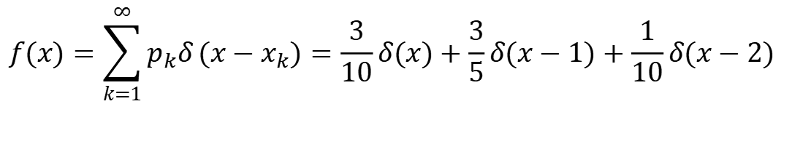

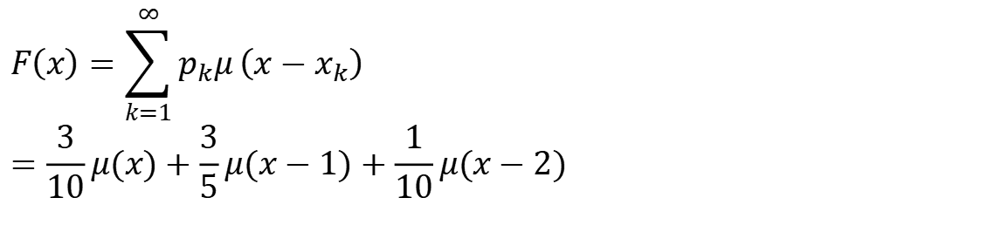
例
设R.V.X的分布律为：
X | 0 | 1 | 2
P | 3/10 | 6/10 | 1/10
求X的分布律和分布函数。
$$f(x)=\sum_{k=1}^{∞}{p_{k}δ}(x−x_{k})=\frac{3}{10}δ(x)+\frac{3}{5}δ(x−1)+\frac{1}{10}δ(x−2)$$
解：
$$F\left(x\right)=\sum_{k=1}^{∞}{p_{k}μ}\left(x−x_{k}\right)$$
$$=\frac{3}{10}μ(x)+\frac{3}{5}μ(x−1)+\frac{1}{10}μ(x−2)$$
$$=\left\{\begin{matrix}0, & −∞<x≤0, \\ \frac{3}{10}, & 0<x≤1, \\ \frac{9}{10}, & 1<x≤2, \\ 1, & 2<x<+∞.\end{matrix}\right.$$

Slide 10

四、连续型随机变量
若存在非负可积函数f(x)，对任意实数x，使得R.V.X的分布函数满足：
$$F\left(x\right)=\int_{−∞}^{x}{f\left(u\right)du}\begin{matrix} & \end{matrix}\left(−∞<x<+∞\right)$$
分布函数本质就是将各点的概率求和，离散型则是将离散点的概率求和
则称X为连续型随机变量，称f(x)为连续型随机变量的概率密度函数，简称概率密度。

Slide 11

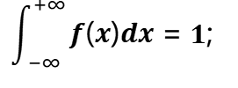
概率密度函数的性质
f(x)≥0；
2)
$$\int_{−∞}^{+∞}{f(x)dx}=1;$$
如果一个函数f(x)具有性质1)、2)，则它一定是某个R.V.X的概率密度。
在f(x)的连续点处，F’(x)＝f(x)；
连续型R.V.X取某个值的概率为0，即
P{X=x}＝0，x∈(-∞, +∞)；
连续型R.V.X落在区间的概率，与区间的开、闭无关，即
P{a≤X≤b}＝P{a＜X≤b}＝P{a＜X＜b}
＝P{a≤X＜b}＝F(b)－F(a)＝
$$\int_{a}^{b}{f(x)dx}$$
故对连续型R.V.X而言，P{X≤x}＝P{X＜x}＝F(x).

Slide 12
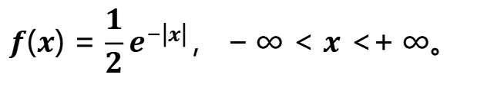
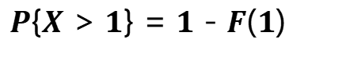

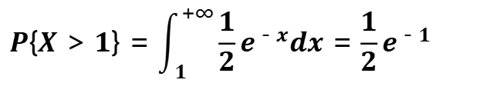
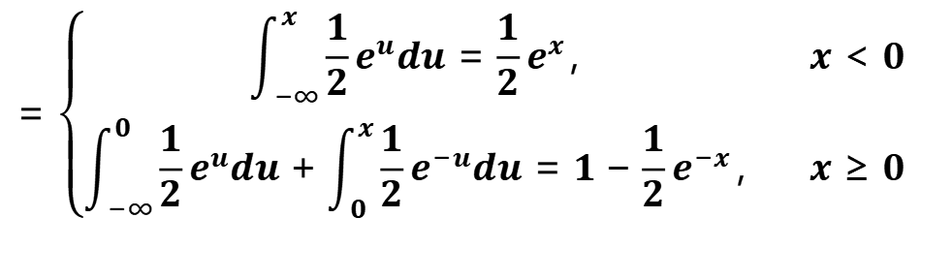
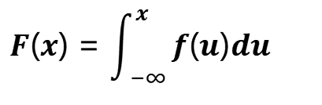
例
已知R.V.X的概率密度
$$f(x)=\frac{1}{2}e^{−|x|}，−∞<x<+∞。$$
求：1)分布函数F(x)；2)概率P{X>1}。
注 P{X>1}也可直接由分布函数得出：
$$F(x)=\int_{−∞}^{x}{f(u)du}$$
$$P\{X>1\}=1－F(1)$$
解 1)
$$=1−(1−\frac{1}{2}e^{−1})＝\frac{1}{2}e^{−1}$$
$$＝\left\{\begin{matrix}\int_{−∞}^{x}{\frac{1}{2}e^{u}du=\frac{1}{2}e^{x}，} & x<0 \\ \int_{−∞}^{0}{\frac{1}{2}e^{u}du+\int_{0}^{x}{\frac{1}{2}e^{−u}du}=1−\frac{1}{2}e^{−x}，} & x≥0\end{matrix}\right.$$
$$P\{X>1\}=\int_{1}^{+∞}{\frac{1}{2}e^{－x}dx=\frac{1}{2}e^{－1}}$$
2)

Slide 13



五、常见的随机变量及其分布
1. <0－1>分布(两点分布)
如果R.V.X的分布律为：
X | 0 | 1
P | p | q
0<p<1，p+q=1
则称R.V.X服从<0－1>分布，记为X～<0－1>分布或X～B(0, 1)。
$$\overline{A}$$
一个随机试验仅有两种结果，A和 ，定义随机变量
{
1，A出现
X＝
$$\overline{A}$$
0， 出现
$$\overline{A}$$
P(A)＝p，P( )＝q＝1-p，即X～<0－1>分布。

Slide 14



2. 贝努里试验、二项分布
如果随机试验E满足：将一个试验在相同条件下重复进行n次，
各次试验仅有两个结果A和 ，事件A的概率在各次试验中保持不变，P(A)＝p，P( )＝1-p；
各次试验的结果互不影响，
则称随机试验E为n次贝努里试验。
$$\overline{A}$$
$$\overline{A}$$
定理 在n次贝努里试验E中，事件A出现的次数X的分布律为：
$$p_{k}=P\{X=k\}=C_{n}^{k}p^{k}q^{n−k}\begin{matrix} & \end{matrix}0<p<1,p+q=1,k=0,1,⋯,n$$
如果随机变量X的分布律为
$$p_{k}=P\{X=k\}=C_{n}^{k}p^{k}q^{n−k}$$
0<p<1，p+q=1，k=0, 1, 2, …, n，则称X服从参数为n, p的二项分布，记为X～B(n, p)。

Slide 15
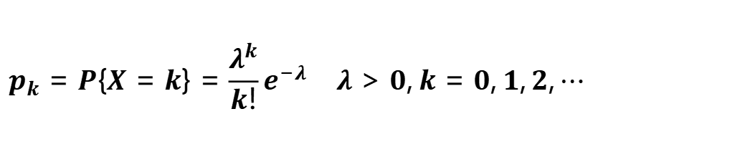
3. 泊松(S.D.Poisson)分布
如果R.V.X的分布律为
很重要，记住！！！
$$p_{k}=P\{X=k\}=\frac{λ^{k}}{k!}e^{−λ}\begin{matrix} & \end{matrix}λ>0,k=0,1,2,⋯$$
则称R.V.X服从参数为λ的泊松分布，记为X～ψ(λ)。
泊松分布在理论和应用上都很重要，例如，在单位时间内，某电话交换台接到的电话呼叫次数；到达某服务台的顾客数；某放射源放射的粒子数；某自动控制系统损坏的元件个数；等等，都服从泊松分布。

Slide 16
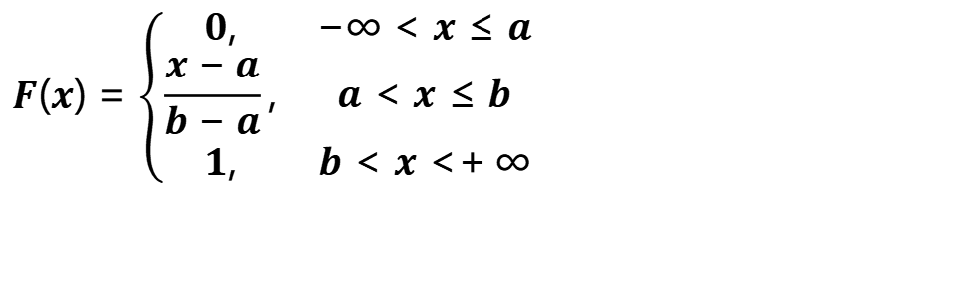

4. 均匀分布
如果R.V.X的概率密度为
$$f(x)=\left\{\begin{matrix}\frac{1}{b−a}， & a<x<b \\ 0, & 其它\end{matrix}\right.$$
则称R.V.X在区间(a, b)上服从均匀分布，记为X～U(a, b)，X的分布函数为
$$F(x)=\left\{\begin{matrix}0, & −∞<x≤a \\ \frac{x−a}{b−a}, & a<x≤b \\ 1, & b<x<+∞\end{matrix}\right.$$

Slide 17

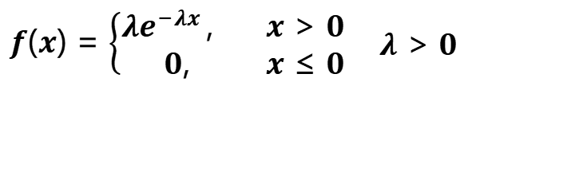
5. (负)指数分布(寿命分布)
如果R.V.X的概率密度为
很重要，记住！！！
$$f(x)=\left\{\begin{matrix}λe^{−λx}， & x>0 \\ 0, & x≤0\end{matrix}\right.\begin{matrix} & λ>0\end{matrix}$$
则称R.V.X服从参数为λ的（负）指数分布(寿命分布)，X的分布函数为
$$F(x)=\left\{\begin{matrix}1−e^{−λx}, & x>0 \\ 0, & x≤0\end{matrix}\right.$$

Slide 18
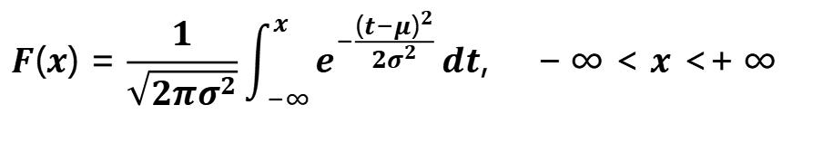
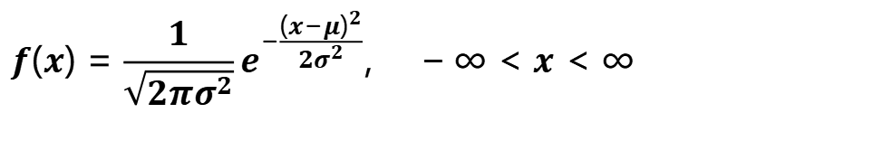
6. 正态分布(高斯分布)
如果R.V.X的概率密度为
$$f(x)=\frac{1}{\sqrt{2πσ^{2}}}e^{−\frac{(x−μ)^{2}}{2σ^{2}}},\begin{matrix} & \end{matrix}−∞<x<∞$$
则称R.V.X服从参数为μ和σ²的正态分布(高斯分布)，记为X～N(μ, σ²)，X的分布函数为
$$F(x)=\frac{1}{\sqrt{2πσ^{2}}}\int_{−∞}^{x}{e^{−\frac{(t−μ)^{2}}{2σ^{2}}}}dt,\begin{matrix} & \end{matrix}−∞<x<+∞$$

Slide 19

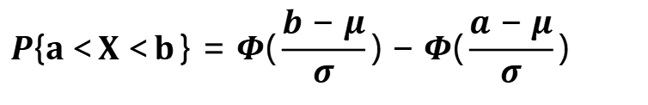
6. 正态分布(高斯分布)
特别地，μ = 0, σ² = 1时的正态分布称为标准正态分布，记为R.V.X～N(0, 1)，其概率密度和分布函数特别记为：
$$φ(x)=\frac{1}{\sqrt{2π}}e^{−\frac{x^{2}}{2}},\begin{matrix}\end{matrix}Φ(x)=\frac{1}{\sqrt{2π}}\int_{−∞}^{x}{e^{−\frac{τ^{2}}{2}}}dτ,\begin{matrix}\end{matrix}−∞<x<∞$$
如果R.V.X～N(μ, σ²)，则有概率计算公式：
$$P\{a{<}X{<}b{\}}=Φ(\frac{b−μ}{σ})−Φ(\frac{a−μ}{σ})$$
$$Φ(−x)=1−Φ(x)$$
$$P\{|x{−}μ|<kσ\}=2Φ(k)−1$$
特别有：

Slide 20
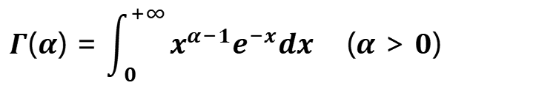
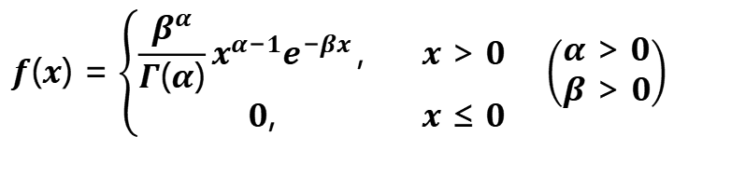
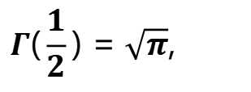
7. Γ-分布
如果R.V.X的概率密度为
$$f(x)=\left\{\begin{matrix}\frac{β^{α}}{Γ(α)}x^{α−1}e^{−βx}， & x>0 \\ 0, & x≤0\end{matrix}\right.\begin{matrix} & \end{matrix}\left(\begin{matrix}α>0 \\ β>0\end{matrix}\right)$$
则称R.V.X服从参数为α, β的 Γ-分布，记为X～Γ(α, β)。
这里，Γ-函数定义为
$$Γ(α)=\int_{0}^{+∞}{x^{α−1}e^{−x}dx}\begin{matrix} & \end{matrix}(α>0)$$
可证得
$$Γ(\frac{1}{2})=\sqrt{π},$$
Γ(α+1)＝αΓ(α)， Γ(n+1)＝n!，Γ(1)＝1,

Slide 21
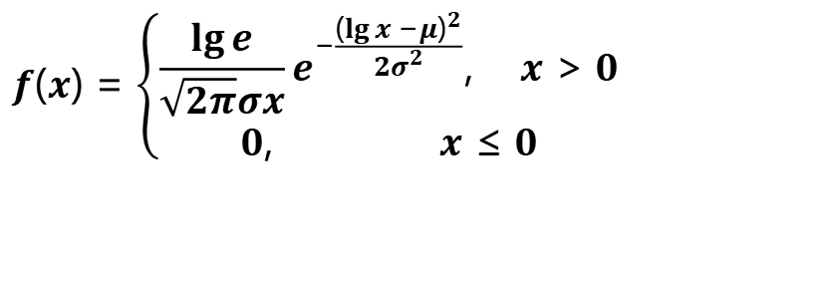
8. 对数正态分布
如果R.V.X的概率密度为
$$f(x)=\left\{\begin{matrix}\frac{\lg{e}}{\sqrt{2π}σx}e^{−\frac{(\lg{x}−μ)^{2}}{2σ^{2}}},\begin{matrix} & \end{matrix}x>0 \\ 0,\begin{matrix} & \end{matrix}\begin{matrix} & \end{matrix}\begin{matrix} & \end{matrix}\begin{matrix} & \end{matrix}x≤0\end{matrix}\right.$$
则称R.V.X服从参数为μ和σ²的对数正态分布。

Slide 22
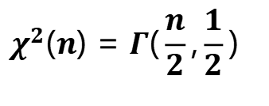
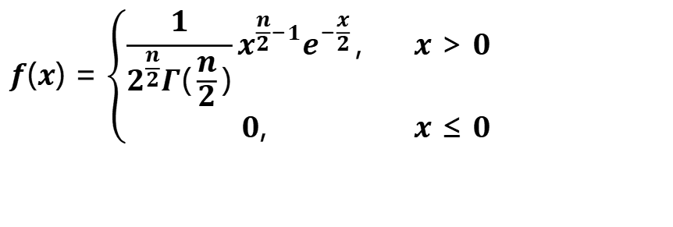
9. χ²-分布
如果R.V.X的概率密度为
$$f(x)=\left\{\begin{matrix}\frac{1}{2^{\frac{n}{2}}Γ(\frac{n}{2})}x^{\frac{n}{2}−1}e^{−\frac{x}{2}}， & x>0 \\ 0, & x≤0\end{matrix}\right.$$
则称R.V.X服从自由度为n的χ²-分布，记为X～χ²(n)，显然，
$$χ^{2}(n)=Γ(\frac{n}{2},\frac{1}{2})$$

Slide 23
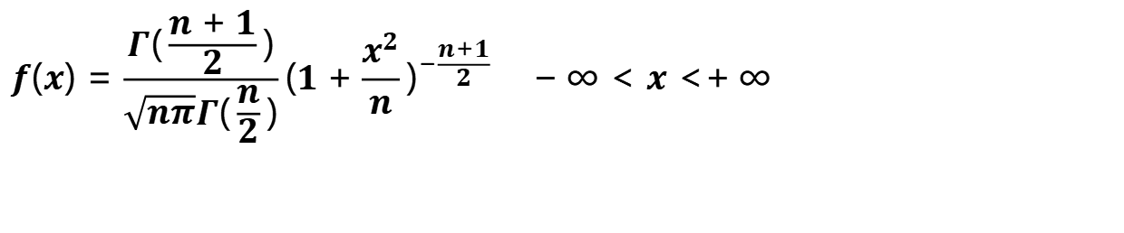
10. t分布
如果R.V.X的概率密度为
$$f(x)=\frac{Γ(\frac{n+1}{2})}{\sqrt{nπ}Γ(\frac{n}{2})}(1+\frac{x^{2}}{n})^{−\frac{n+1}{2}}\begin{matrix} & \end{matrix}−∞<x<+∞$$
其中n为正整数，则称R.V.X服从自由度为n的t分布，记为X～t(n)。

Slide 24
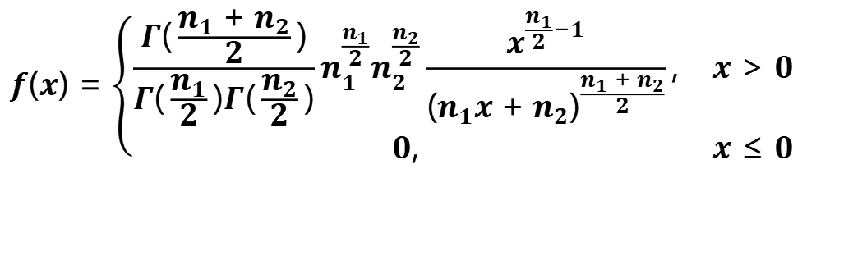
11. F分布
如果R.V.X的概率密度为
$$f(x)=\left\{\begin{matrix}\frac{Γ(\frac{n_{1}+n_{2}}{2})}{Γ(\frac{n_{1}}{2})Γ(\frac{n_{2}}{2})}n_{1}^{\frac{n_{1}}{2}}n_{2}^{\frac{n_{2}}{2}}\frac{x^{\frac{n_{1}}{2}−1}}{(n_{1}x+n_{2})^{\frac{n_{1}+n_{2}}{2}}}, & x>0 \\ 0, & x≤0\end{matrix}\right.$$
其中n₁，n₂为正整数，则称R.V.X服从第一自由度为n₁，第二自由度为n₂的F分布，记为X～F(n₁，n₂)。

Slide 25


12. k阶爱尔朗(Erlang)分布
很重要，记住！！！
如果R.V.X的概率密度为
$$f(x)=\left\{\begin{matrix}\frac{λ(λx)^{k−1}}{(k−1)!}e^{−λx}， & x>0 \\ 0, & x≤0\end{matrix}\right.$$
$$F(x)=\left\{\begin{matrix}1−e^{−λx}\sum_{i=0}^{k−1}{\frac{(λx)^{i}}{i!}}, & x>0 \\ 0, & x≤0\end{matrix}\right.\begin{matrix}\end{matrix}$$
则称R.V.X服从参数为λ（λ>0）的 k阶爱尔朗分布，记为X～E_{k}，其分布函数为
显然，X～E_{k} 即为 X～Γ(k, λ)。

Slide 26
六、二维随机变量（向量）
如果X和Y是定义在同一概率空间(Ω, F, P)上的两个随机变量，则称(X, Y)为二维随机变量，记为二维R.V.(X, Y)。
设(X, Y)是二维随机变量，定义函数
这里是开区间。问题是如何由单变量的函数和分布推广到双变量的
F(x, y)＝P{X<x, Y<y}，-∞<x<+∞，-∞<y<+∞
为R.V.(X, Y)的二维联合分布函数。

Slide 27
二维联合分布的性质
0 ≤ F(x, y) ≤ 1；F(+∞, +∞)＝1；
F(-∞, y)＝F(x, -∞)＝F(-∞, -∞)＝0；
F(x, y)对每个变量都是单调不减函数；
F(x, y)对每个变量都是左连续函数；
对任意x₁<x₂，y₁<y₂，有
F(x₂, y₂)－F(x₁, y₂)－F(x₂, y₁)＋F(x₁, y₁) ≥ 0。

Slide 28
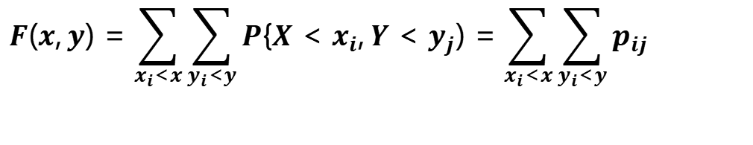
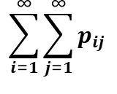
离散型二维随机变量
如果二维若随机变量(X, Y)至多只取可列无穷多对数值(x_{i}, y_{j})，i, j = 1, 2, …，令p_{ij}＝P{X＝x_{i}, Y＝y_{j}}，它满足：
(1) p_{ij} ≥ 0， (2) ＝1，
则称(X, Y)为离散型二维随机变量。
称 p_{ij}＝P{X＝x_{i}, Y＝y_{j}}，i, j = 1, 2, … 为(X, Y)的联合分布律。称
$$\sum_{i=1}^{∞}{\sum_{j=1}^{∞}{p_{ij}}}$$
$$F(x,y)=\sum_{x_{i}<x}{\sum_{y_{i}<y}{P\{X<x_{i},Y<y_{j})}}=\sum_{x_{i}<x}{\sum_{y_{i}<y}{p_{ij}}}$$
为(X, Y)的联合分布函数。

Slide 29
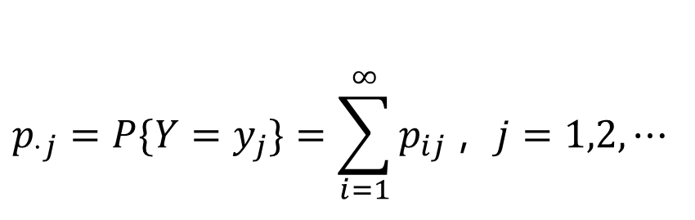
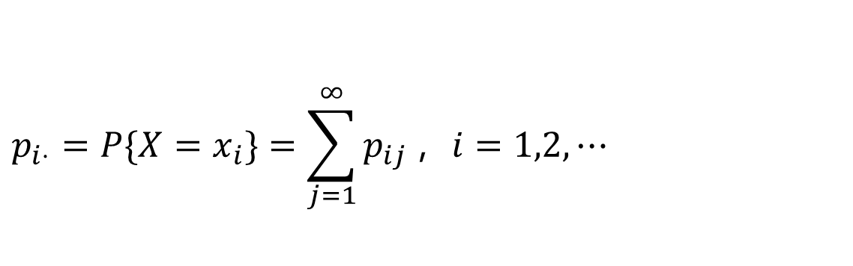
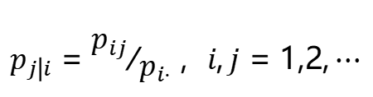
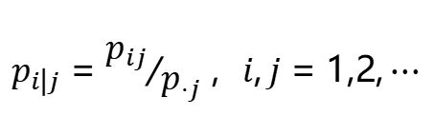
边缘分布律、条件分布律
$$p_{i⋅}=P\{X=x_{i}\}=\sum_{j=1}^{∞}{p_{ij}}，i=1,2,⋯$$
称
为R.V.X的边缘分布律。
$$p_{⋅j}=P\{Y=y_{j}\}=\sum_{i=1}^{∞}{p_{ij}}，j=1,2,⋯$$
称
为R.V.Y的边缘分布律。
$$p_{i|j}={p_{ij}}/{p_{⋅j}}，i,j=1,2,⋯$$
称
为在已知Y=y_{j}的条件下，R.V.X的条件分布律。
$$p_{j|i}={p_{ij}}/{p_{i⋅}}，i,j=1,2,⋯$$
称
为在已知X=x_{i}的条件下，R.V.Y的条件分布律。
如果p_{ij}＝p_{i.}p_{.j}，i,j=1,2,…，则称R.V.X与Y相互独立.

Slide 30








例
袋中有3个白球和2个红球。分别a)不放回、b)有放回地逐一摸球，共摸两次，分别用X和Y表示第一次、第二次摸到的红球数。试分a)、b)两种情形，求(X, Y)的联合分布率、联合分布函数、边缘分布律、条件分布律，并讨论X与Y是否独立。
解： a)不放回摸球。
(X, Y)的联合分布律、
边缘分布律
Y
 | 0 | 1 |  | p_{i.}
0
1
p_{.j} |  |  |  | 1
X
P_{ij}
$$\frac{3}{5}⋅\frac{2}{4}$$
$$\frac{3}{5}⋅\frac{2}{4}$$
$$\frac{3}{5}$$
$$\frac{2}{5}⋅\frac{3}{4}$$
$$\frac{2}{5}⋅\frac{1}{4}$$
$$\frac{2}{5}$$
因p_{ij} ≠ p_{i.}×p_{.j}，
X与Y不相互独立
$$\frac{3}{5}$$
$$\frac{2}{5}$$

Slide 31

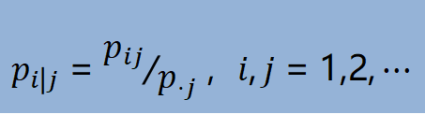


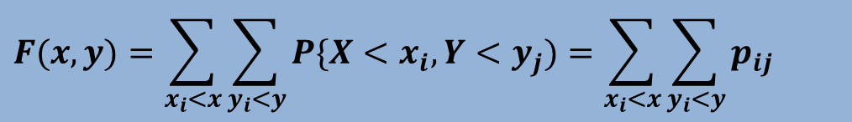


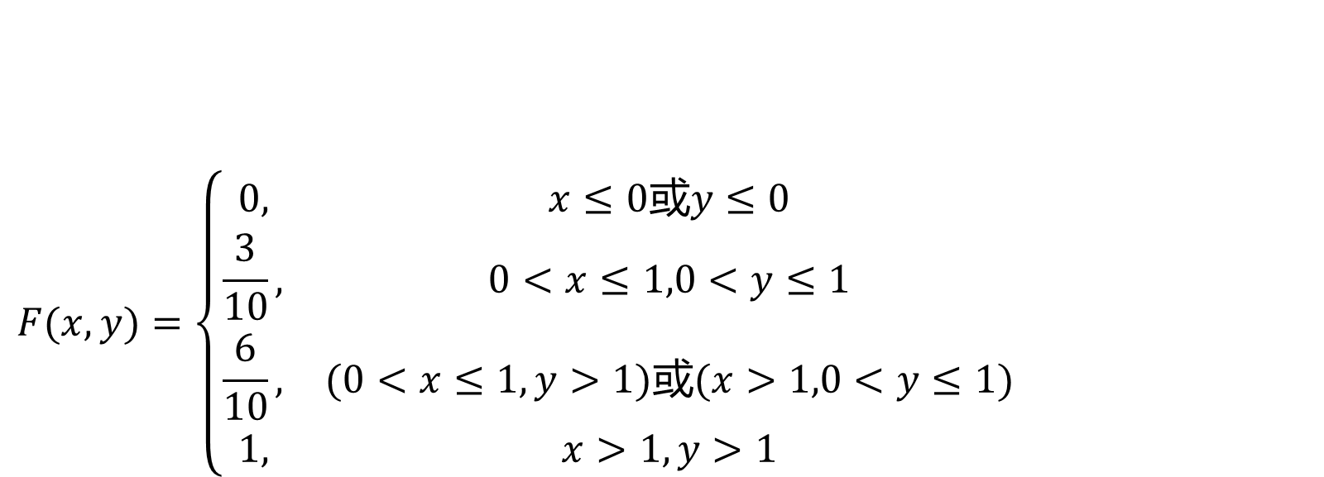




例(续)
$$F(x,y)=\left\{\begin{matrix}0, & x≤0或y≤0 \\ \frac{3}{10}, & 0<x≤1,0<y≤1 \\ \frac{6}{10}, & (0<x≤1,y>1)或(x>1,0<y≤1) \\ 1, & x>1,y>1\end{matrix}\right.$$
(X, Y)的联合分布函数，
$$F(x,y)=\sum_{x_{i}<x}{\sum_{y_{i}<y}{P\{X<x_{i},Y<y_{j})}}=\sum_{x_{i}<x}{\sum_{y_{i}<y}{p_{ij}}}$$
$$p_{i|j}={p_{ij}}/{p_{⋅j}}，i,j=1,2,⋯$$
$$p_{j|i}={p_{ij}}/{p_{i⋅}}，i,j=1,2,⋯$$
条件分布律
X
X
 | 0 | 1
0
1
 | 0 | 1
0
1
Y
Pj|i
Y
Pi|j
$$\frac{1}{2}$$
$$\frac{3}{4}$$
$$\frac{1}{2}$$
$$\frac{1}{2}$$
$$\frac{1}{2}$$
$$\frac{1}{4}$$
$$\frac{3}{4}$$
$$\frac{1}{4}$$

Slide 32







例(续)
b)有放回摸球。
(X, Y)的联合分布率、
边缘分布率
Y
 | 0 | 1 |  | p_{i.}
0
1
p_{.j} |  |  |  | 1
X
Pij
$$\frac{3}{5}⋅\frac{3}{5}$$
$$\frac{3}{5}⋅\frac{2}{5}$$
$$\frac{3}{5}$$
$$\frac{2}{5}⋅\frac{3}{5}$$
$$\frac{2}{5}⋅\frac{2}{5}$$
$$\frac{2}{5}$$
因pij＝pi.×p.j(i, j = 0, 1)，
X与Y相互独立
$$F(x,y)=\left\{\begin{matrix}0, & x≤0或y≤0 \\ \frac{9}{25}, & 0<x≤1,0<y≤1 \\ \frac{6}{10}, & (0<x≤1,y>1)或(x>1,0<y≤1) \\ 1, & x>1,y>1\end{matrix}\right.$$
$$\frac{3}{5}$$
$$\frac{2}{5}$$
条件分布律即边缘分布律
(X, Y)的联合分布函数

Slide 33

连续型二维随机变量
若存在非负可积函数f(x, y)，使得二维R.V.(X, Y)的联合分布函数满足：
$$F(x,y)=\int_{−∞}^{x}{\int_{−∞}^{y}{f(u,v)dudv}}\begin{matrix} & \left(\begin{matrix}−∞<x<+∞ \\ −∞<y<+∞\end{matrix}\right)\end{matrix}$$
则称(X, Y)为连续型二维随机变量，并称f(x, y)为连续型二维随机变量的联合概率密度函数，简称联合概率密度。

Slide 34



联合概率密度的性质
1）f(x, y) ≥ 0；
$$\int_{−∞}^{+∞}{\int_{−∞}^{+∞}{f(x,y)dxdy}}=1;$$
2）
如果一个函数f(x, y)具有性质1)、2)，则它一定是某个二维R.V.(X, Y)的概率密度。
3）在f(x, y)的连续点(x, y)处，有
$$\frac{∂^{2}F(x,y)}{∂x∂y}=f(x,y);$$
$$P\{(X,Y)∈D\}=\iint_{D}{f(x,y)dxdy}。$$
4）

Slide 35


边缘分布函数
设二维R.V.(X, Y)的联合分布函数为F(x, y)，对x/y直接代入无穷即可
F_{X}(x)＝F(x, +∞)， -∞ < x < +∞
称为R.V.X的边缘分布函数。 对于离散变量，边缘和条件只考虑分布律
F_{Y}(y)＝F(+∞, y)， -∞ < y < +∞
称为R.V.Y的边缘分布函数。 对于连续变量，边缘和分布考虑概率密度和分布函数
设二维R.V.(X, Y)的联合概率密度为f(x, y)，
， -∞ < x < +∞
称为R.V.X的边缘概率密度函数。
， -∞ < y < +∞
称为R.V.Y的边缘概率密度函数。
$$f_{X}(x)=\int_{−∞}^{+∞}{f(x,y)dy}$$
$$f_{Y}(y)=\int_{−∞}^{+∞}{f(x,y)dx}$$

Slide 36


条件概率密度与条件分布函数
f_{Y|X}(y|x)＝f(x, y)∕f_{X}(x)，-∞ < x < +∞, -∞ < y < +∞
称为已知X=x的条件下，R.V.Y的条件概率密度。
f_{X|Y}(x|y)＝f(x, y)∕f_{Y}(y)，-∞ < x < +∞, -∞ < y < +∞
称为已知Y=y的条件下，R.V.X的条件概率密度。
$$F_{Y|X}(y|x)=\int_{−∞}^{y}{f_{Y|X}(y|x)dy}={\int_{−∞}^{y}{f(x,y)dy}}/{\int_{−∞}^{+∞}{f(x,y)dy}}$$
称为已知X=x的条件下，R.V.Y的条件分布函数。
$$F_{X|Y}(x|y)=\int_{−∞}^{x}{f_{X|Y}(x|y)dx}={\int_{−∞}^{x}{f(x,y)dx}}/{\int_{−∞}^{+∞}{f(x,y)dx}}$$
称为已知Y=y的条件下，R.V.X的条件分布函数。

Slide 37
相互独立
如果二维R.V.(X, Y)对任意的x, y有
P{X<x, Y<y}＝P{X<x}P{Y<y}
-∞ < x < +∞，-∞ < y < +∞
等价地有
F(x, y)＝F_{X}(x)F_{Y}(y)
-∞ < x < +∞，-∞ < y < +∞
则称R.V.X与Y相互独立。
显然，对连续型二维R.V.(X, Y)，X与Y独立的充分必要条件是对连续点有
f(x, y)＝f_{X}(x)f_{Y}(y)
-∞ < x < +∞，-∞ < y < +∞

Slide 38



例
已知R.V.(X, Y)服从二维指数分布，其联合密度为
$$f(x,y)=\left\{\begin{matrix}αβe^{−(αx+βy)}, & x>0,y>0， \\ 0, & 其它。\end{matrix}\right.$$
其中， α、β是大于零的常数，求：联合分布函数、边缘分布函数、边缘概率密度、条件概率密度，并讨论X与Y的独立性。
解： R.V.(X, Y)的联合分布函数为
$$F(x,y)=\int_{−∞}^{x}{\int_{−∞}^{y}{f(u,v)dudv}}$$
$$=\left\{\begin{matrix}(1−e^{−αx})(1−e^{−βy}), & x>0,y>0， \\ 0, & 其它。\end{matrix}\right.$$

Slide 39




例（续）
边缘分布函数为
$$F_{X}(x)=F(X,+∞)=\left\{\begin{matrix}1−e^{−αx}, & x>0， \\ 0, & 其它。\end{matrix}\right.$$
$$F_{Y}(y)=F(+∞,Y)=\left\{\begin{matrix}1−e^{−βy}, & y>0， \\ 0, & 其它。\end{matrix}\right.$$
边缘概率密度为
$$f_{X}(x)=\int_{−∞}^{+∞}{f(x,y)dy=}=\left\{\begin{matrix}αe^{−αx}, & x>0, \\ 0, & 其它。\end{matrix}\right.$$
$$f_{Y}(y)=\int_{−∞}^{+∞}{f(x,y)dx=}=\left\{\begin{matrix}βe^{−βy}, & y>0, \\ 0, & 其它。\end{matrix}\right.$$

Slide 40


例（续）
由于
f(x, y)＝f_{X}(x)f_{Y}(y)，(x, y)∈R²，
所以，X与Y相互独立。
条件概率密度为
$$f_{X|Y}(x|y)=f_{X}(x)=\left\{\begin{matrix}αe^{−αx}, & x>0, \\ 0, & 其它。\end{matrix}\right.$$
$$f_{Y|X}(y|x)=f_{Y}(y)=\left\{\begin{matrix}βe^{−βy}, & y>0, \\ 0, & 其它。\end{matrix}\right.$$

Slide 41

例 二维正态分布
如果R.V.(X, Y)的联合密度为
$$f(x,y)=\frac{1}{2πσ_{1}σ_{2}\sqrt{1−ρ^{2}}}e^{−\frac{1}{2(1−ρ^{2})}[(\frac{x−μ_{1}}{σ_{1}})^{2}−2ρ\frac{x−μ_{1}}{σ_{1}}\frac{y−μ_{2}}{σ_{2}}+(\frac{y−μ_{2}}{σ_{2}})^{2}]} \\ (−∞ < x < +∞\text{, }−∞ <y< +∞)$$
其中， μ₁, μ₂为任意常数，σ₁>0,σ₂>0为常数，则称R.V.(X, Y)服从二维正态分布，记为
(X, Y) ～N(μ₁, σ₁²; μ₂, σ₂²; ρ) 。

Slide 42


二维正态分布的边缘密度
R.V.X的边缘密度为
$$f_{X}(x)=\frac{1}{\sqrt{2π}σ_{1}}e^{−\frac{(x−μ_{1})^{2}}{2σ_{1}^{2}}}\begin{matrix} & \end{matrix}(−∞<x<+∞)$$
R.V.X的边缘密度为
$$f_{Y}(y)=\frac{1}{\sqrt{2π}σ_{2}}e^{−\frac{(y−μ_{2})^{2}}{2σ_{2}^{2}}}\begin{matrix} & \end{matrix}(−∞<y<+∞)$$

Slide 43

二维正态分布的独立性
如果R.V.(X, Y)～N(μ₁, σ₁²; μ₂, σ₂²; ρ) ，则必有R.V.X～N(μ₁, σ₁²) ，R.V.Y～N(μ₂, σ₂²) ； 反过来，如果R.V.X～N(μ₁, σ₁²) ，R.V.Y～N(μ₂, σ₂²)，则R.V.(X, Y) 不一定服从二维正态分布。
如果R.V.(X, Y)～N(μ₁, σ₁²; μ₂, σ₂²; ρ) ，则如果R.V.X与Y相互独立的充要条件是 ρ = 0。
$$f\left(x,y\right)=\frac{1}{2πσ_{1}σ_{2}}e^{−\frac{1}{2}[(\frac{x−μ_{1}}{σ_{1}})^{2}+(\frac{y−μ_{2}}{σ_{2}})^{2}]} (−∞ < x < +∞\text{, }−∞ <y< +∞)$$

Slide 44
七、n维随机变量
推广：
如果X₁, X₂, …, X_{n}是定义在同一概率空间(Ω, F, P)上的n个随机变量，则称(X₁, X₂, …, X_{n})为n维随机变量，记为n维R.V.(X₁, X₂, …, X_{n} )。
n维联合分布函数
k维边缘分布函数
独立

Slide 45

八、随机变量函数的分布
设(X₁, X₂, …, X_{n} )为n维随机变量，若已知其联合分布，又设有k个X₁, X₂, …, X_{n}的函数
$$\left\{\begin{matrix}Y_{1}=g_{1}(X_{1},X_{2},⋯X_{n}) \\ Y_{2}=g_{2}(X_{1},X_{2},⋯X_{n}) \\ ⋯⋯ \\ Y_{k}=g_{k}(X_{1},X_{2},⋯X_{n})\end{matrix}\right.$$
其中g_{i}(.) (i = 1, 2, …, k)均为n元连续函数，讨论(Y₁, Y₂, …, Y_{k} )的联合分布
一般方法：n重求和或n重积分。

Slide 46

定理1
设连续型R.V.X的概率密度函数为f(x)，x∈R， y＝g(x)是连续函数，则 Y＝g(X)是连续型R.V.，其分布函数为
$$F_{Y}(y)=P\{g(X)<y\}=\int_{g(x)<y}{f(x)dx},y∈R$$
R.V.Y的概率密度为f_{Y}(y)＝F’Y(y)，y∈R。

Slide 47


定理1续
如果函数 y = g(x) 处处可导，且g’(x) > 0（或g’(x) < 0），则R.V.Y = g(X)的概率密度为
$$f_{Y}(y)=\left\{\begin{matrix}f_{X}(h(y))\left|h′(y)\right|, & α<y<β \\ 0, & 其他\end{matrix}\right.$$
其中α = min{g(-∞), g(+∞)}，β = max{g(-∞), g(+∞)}，h(y)是g(x)的反函数。
如果 y = g(x) 不是单调函数，则可分为若干单调分支，其反函数为x_{i} = h_{i}(y)， i = 1, 2, …, m，由上可得R.V.Y = g(X)的概率密度为
$$f_{Y}(y)=\left\{\begin{matrix}\sum_{i=1}^{m}{f_{X}(h_{i}(y))\left|h_{i}′(y)\right|}, & α<y<β \\ 0, & 其他\end{matrix}\right.$$

Slide 48


定理2
设连续型R.V.(X, Y)的联合概率密度函数为f(x, y)， g(x, y)是连续函数，则Z＝g(X, Y)是连续型一维R.V.，Z的分布函数为
$$F_{Z}(z)=P\{g(X,Y)<z\}=\iint_{g(x,y)<z}{f(x,y)dxdy}$$
$$F_{Z}(z)=P\{g(X,Y)<z\}=\iint_{g(x,y)<z}{f(x,y)dxdy}$$
概率密度函数为
$$f_{Z}(z)=F_{Z}^{′}(z)$$

Slide 49


定理3
设R.V.(X, Y)的联合概率密度函数为f_{X, Y}(x, y)，如果u＝ g₁(x, y)和 v＝ g₂(x, y)是连续函数，且满足下列条件：
$$\left\{\begin{matrix}x=h_{1}(u,v) \\ y=h_{2}(u,v)\end{matrix}\right.$$
存在唯一的反函数
有连续的一阶偏导数；
$$J=\left|\begin{matrix}\frac{∂x}{∂u} & \frac{∂x}{∂v} \\ \frac{∂y}{∂u} & \frac{∂y}{∂v}\end{matrix}\right|≠0$$
变换行列式（雅可比行列式）
则二维R.V.(U, V)的联合概率密度为
f_{U, V}(u, v)=f_{X, Y}[h₁(u, v), h₂(u, v)] |J|。

Slide 50
例
已知离散型R.V.(X, Y)的联合概率分布如右表所示，求
(1) Z₁＝X＋Y；
(2) Z₂＝max(X, Y)
的分布律。
 | 0 | 1
0 | 1/4 | 1/4
1 | 1/4 | 1/4
Y
Pij
X
解： Z₁的分布律和Z₂的分布律如下：
Z₁＝X+Y | 0 | 1 | 2
P | 1/4 | 1/2 | 1/4
Z₂＝max(X, Y) | 0 | 1
P | 1/4 | 3/4

Slide 51



例
设X～N(0, 1)，求Y = X²的概率密度函数f_{Y}(y)。
解： 由y=x²，有x₁= - ，x₂= ，y>0，故
$$\sqrt{y}$$
$$\sqrt{y}$$
$$f_{Y}(y)=\left\{\begin{matrix}f_{X}(−\sqrt{y})\left|\frac{−1}{2\sqrt{y}}\right|+f_{X}(\sqrt{y})\left|\frac{1}{2\sqrt{y}}\right|, & y>0 \\ 0, & 其它\end{matrix}\right.$$
$$=\left\{\begin{matrix}\frac{1,}{\sqrt{2πy}}e^{−\frac{y}{2}}, & y>0 \\ 0, & 其它\end{matrix}\right.$$

Slide 52

例
设r.v. X～N(0, 1)，Y～N(0, 1)且相互独立，
U＝X + Y，V＝X - Y，求：
r.v.(U, V)的联合概率密度f_{U, V}(u, v)；
r.v.U与V是否独立？
解：1. r.v.(X, Y)的联合概率密度为
$$f_{X,Y}(x,y)=\frac{1}{2π}e^{−\frac{x^{2}+y^{2}}{2}},\begin{matrix} & \end{matrix}(x,y)∈R_{2}$$

Slide 53




例(续)
$$\left\{\begin{matrix}u=x+y \\ v=x−y\end{matrix}\right.$$
由 解得反函数
$$\left\{\begin{matrix}x=\frac{u+v}{2} \\ y=\frac{u−v}{2}\end{matrix}\right.$$
$$J=\left|\begin{matrix}\frac{1}{2} & \frac{1}{2} \\ \frac{1}{2} & −\frac{1}{2}\end{matrix}\right|=−\frac{1}{2}$$
变换行列式
从而r.v.(U, V)的联合概率密度为
$$f_{U,V}(u,v)=\frac{1}{4π}e^{−\frac{u^{2}+v^{2}}{4}},\begin{matrix} & \end{matrix}(u,v)∈R^{2}$$

Slide 54


例(续)
2. U, V的边缘概率密度为
$$f_{U}(u)=\frac{1}{\sqrt{2π}⋅\sqrt{2}}e^{−\frac{u^{2}}{4}},\begin{matrix} & \end{matrix}u∈R$$
$$f_{V}(v)=\frac{1}{\sqrt{2π}⋅\sqrt{2}}e^{−\frac{v^{2}}{4}},\begin{matrix} & \end{matrix}v∈R$$
由于 f_{U}V(u, v)＝f_{U}(u).f_{V}(v) (u, v)∈R²
故U＝X + Y，V＝X - Y相互独立。

Slide 55
本讲主要内容
概率空间
随机变量及其分布程
随机变量、分布函数
离散型随机变量及其分布律
连续型随机变量及其概率密度
常见的随机变量及其分布
n维随机变量
随机变量函数的分布

Slide 56
下一讲内容预告
随机变量的数字特征
数学期望
方差
k阶矩
协方差
条件数学期望
随机变量的特征函数

Slide 57


习题一
P48～49
4.
11.

Slide 58
THANKS

